Slide 1
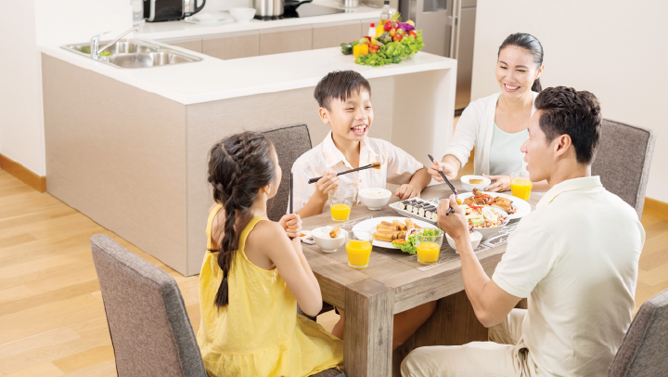

BÍCH CHI FOOD
Facebook Page Management Report
08/06/2018 – 13/07/2018

Slide 2
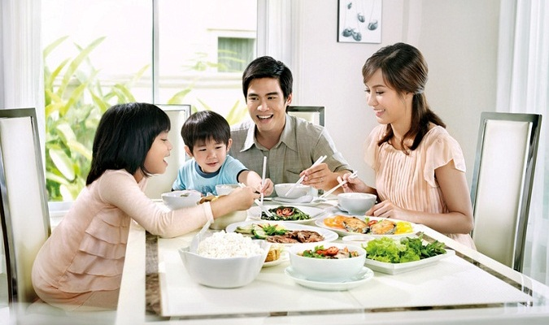
Mục Lục
1
Cập nhật KPIs
2
Review bài đăng trong tháng
3
Nhận xét chung

Slide 3
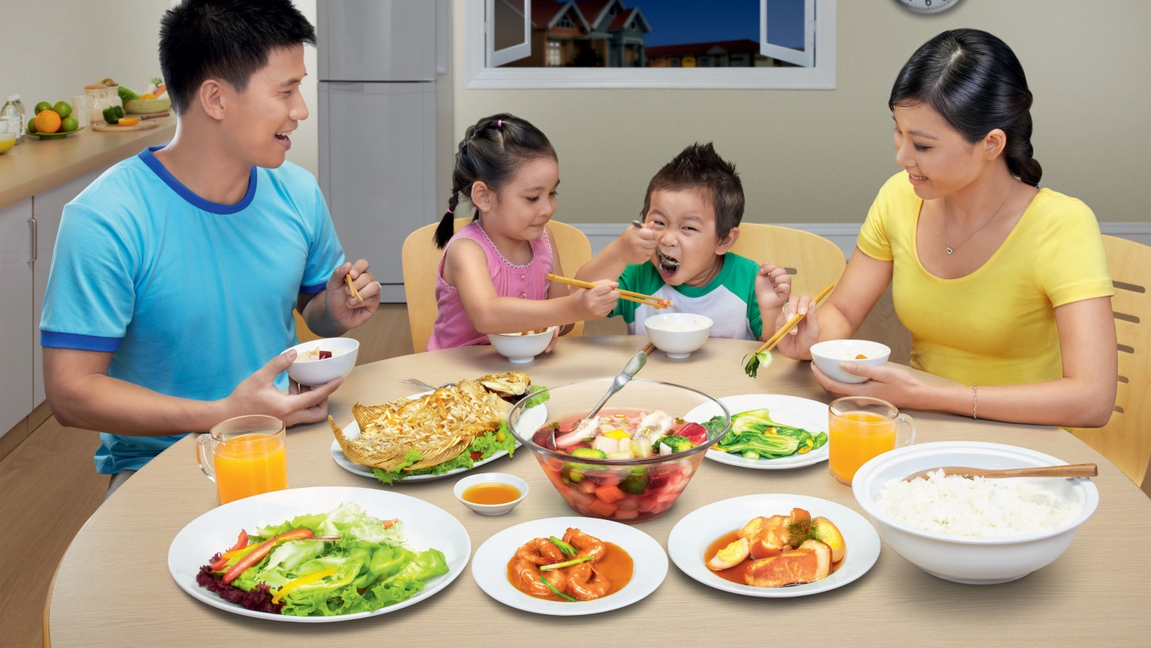
Cập Nhật KPIs

Slide 4
Cập Nhật KPIs
STT | Hạng mục | KPIs | KPIs đã thực hiện | KPIs còn lại | Nhận xét
1 | Album ảnh tĩnh | 9 | 3 | 6 | Đã thực hiện được 50% KPIs đề ra
2 | GIF/Slideshow | 6 | 3 | 3 | Đã thực hiện được 50% KPIs đề ra
3 | Video 5s | 6 | 2 | 4 | Đã thực hiện được 33,33% KPIs đề ra
4 | Video 30s | 3 | 0 | 3 | Chưa thực hiện được
5 | Page like | 300 | 114 | 186 | Đã thực hiện được 62% KPIs đề ra
6 | Post Ads | 2,700 | 14,393 | 0 | Vượt 533% so với KPIs đề ra
1
1
2
5

Slide 5
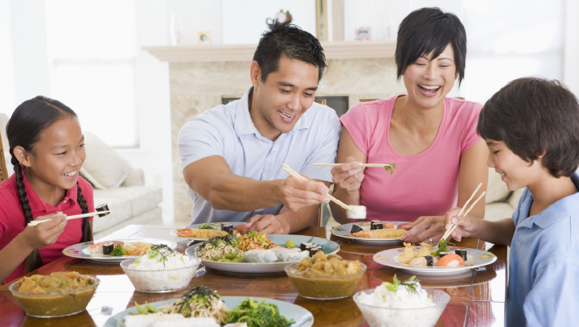
Review Bài Đăng
Trong Tháng
Từ 08/06/2018 – 13/07/2018

Slide 6
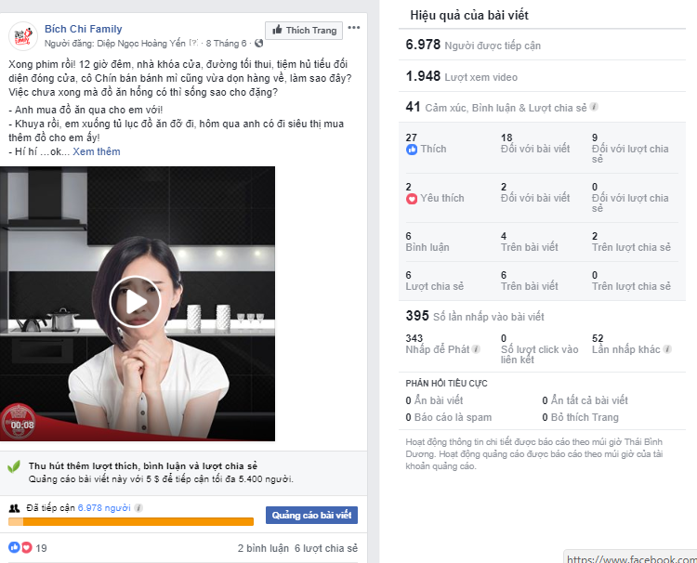
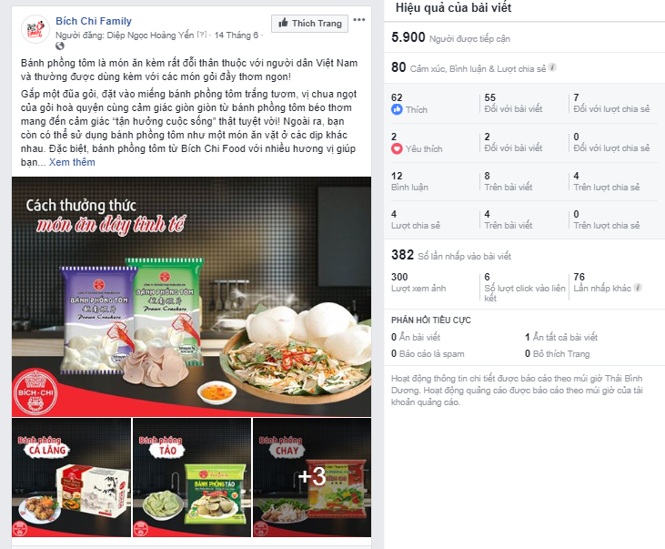
Bài Đăng 08/06/2018 Và 14/06/2018
Topic: 12h đói bụng – Đã có Bích Chi Food
People Reached: 6,978
Interaction: 1,989
Link: http://bit.ly/12h-dem-da-co-Bich-Chi-Food
Topic: Bánh phồng tôm Bích Chi Food
People Reached: 5,900
Interaction: 80
Link: http://bit.ly/banh-phong-tom-Bich-Chi-Food

Slide 7
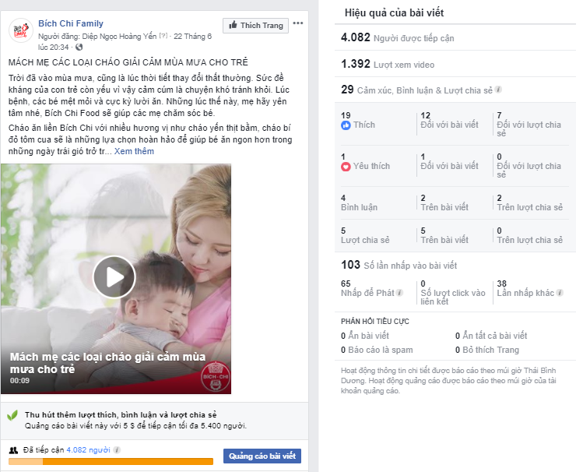
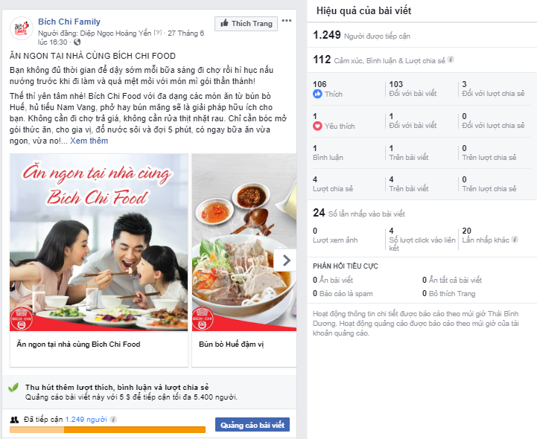
Bài Đăng 22/06/2018 Và 27/06/2018
Topic: Mách mẹ các loại cháo giải cảm cho trẻ
People Reached: 4,082
Interaction: 1,421
Link: http://bit.ly/chao-giai-cam-cho-tre
Topic: Ăn ngon tại nhà cùng Bích Chi Food
People Reached: 1,249
Interaction: 112
Link: http://bit.ly/an-ngon-tai-nha-cung-Bich-Chi-Food

Slide 8
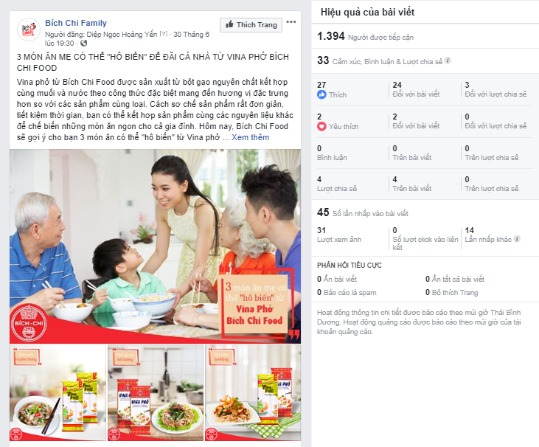
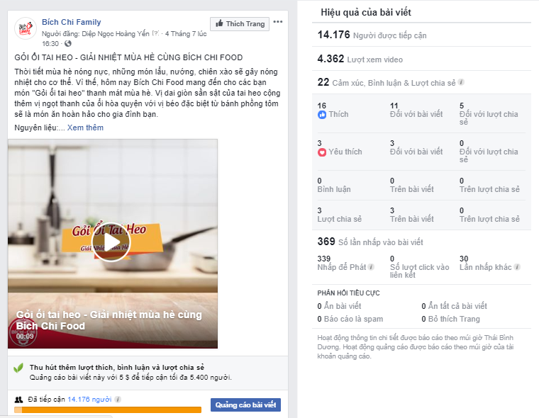
Bài Đăng 30/06/2018 Và 04/07/2018
Topic: 3 món ăn mẹ có thể “hô biến” tử Vina Phở
People Reached: 1,394
Interaction: 33
Link: http://bit.ly/3-mon-tu-Vina-Pho
Topic: Gỏi ổi tai heo – Giải nhiệt mùa hè
People Reached: 14,176
Interaction: 4,384
Link: http://bit.ly/goi-oi-tai-heo

Slide 9
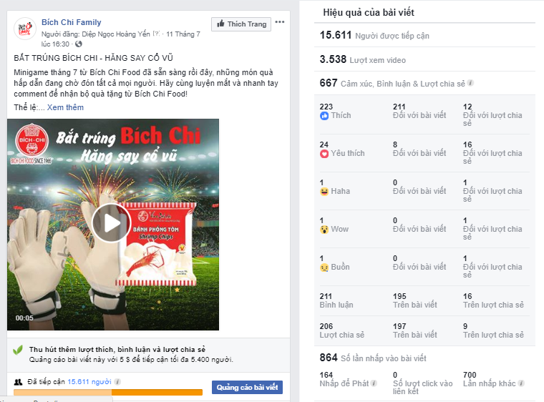
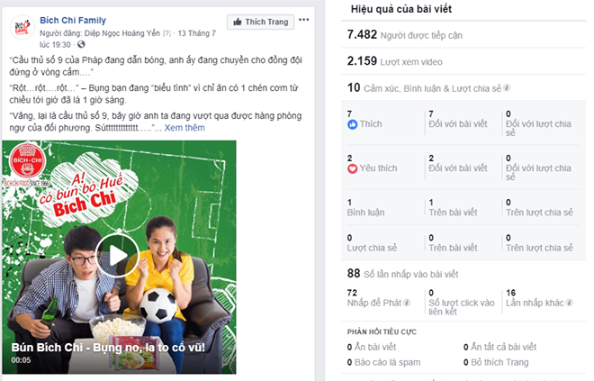
Bài Đăng 11/07/2018 Và 13/07/2018
Topic: Minigame “Bắt trúng Bích Chi – Hăng say cổ vũ”
People Reached: 15,611
Interaction: 4,205
Link: http://bit.ly/minigame-bat-trung-Bich-Chi
Topic: Bún Bích Chi – Bụng no, la to cổ vũ
People Reached: 7,482
Interaction: 2,169
Link: http://bit.ly/bung-no-la-to-co-vu

Slide 10
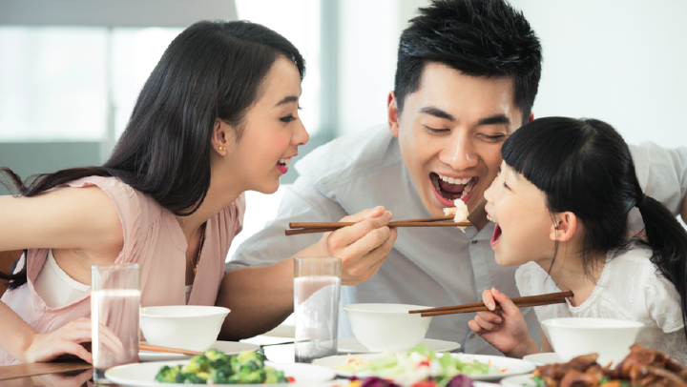
Nhận Xét Chung
10

Slide 11
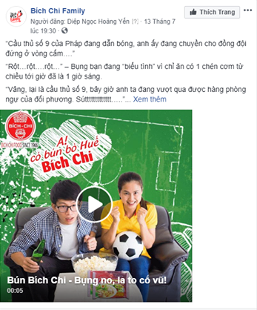
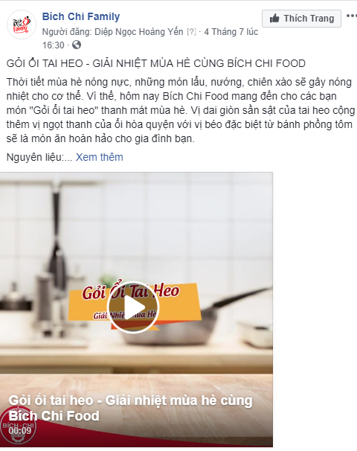
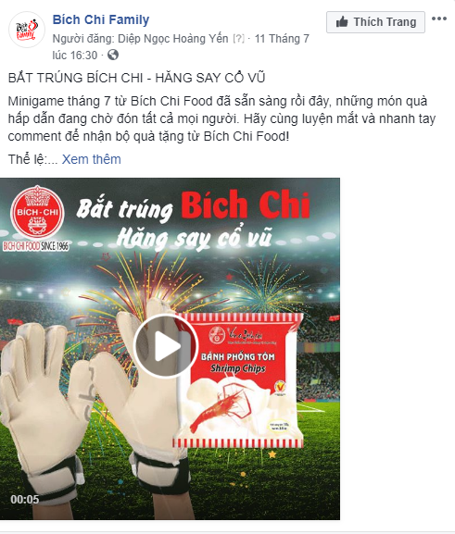
Top 3 Bài Đăng Có Tương Tác Cao Nhất
Media post: GIF (Video)
WHAT: Bún bò Huế Bích Chi Food tiện lợi cho ăn khuya xem đá bóng
WHY: Chia sẻ hữu ích về món ăn tiện lợi
HOW: tương tác với post
=> Đầy đủ ba yếu tố What, Why, How. Bài viết có văn phong vui vẻ, gần gũi, bắt kịp sự kiện đang hot
Media post: Video
WHAT: Hướng dẫn làm gỏi ổi tai heo
WHY: Cung cấp công thức món ăn ngon, mới lạ
HOW: tương tác với post
=> Đầy đủ ba yếu tố What, Why, How. Món ăn mới lạ, dễ thực hiện thu hút fans
Media post: GIF (Video)
WHAT: Minigame trúng thưởng
WHY: Chơi game sẽ có phần thưởng
HOW: làm theo hướng dẫn của game
=> Đầy đủ ba yếu tố What, Why, How. Phần thưởng tạo nên sự hứng thú cho fans

Slide 12
Nhận Xét Chung
Các KPI đặt ra trong tháng 6/2018 đều đã đạt được trừ hang mục video 30 giây – cần hoàn thiện việc thực hiện nội dung này sớm để tránh trễ tiến độ đặt ra, đồng thời có thêm nội dung đa dạng trên Page hơn.
Các nội dung dễ thương, hài hước và các công thức nấu ăn thường nhận được tương tác tốt → cần duy trì, phát triển cho những góc nội dung này.
Việc thực hiện nội dung kết hợp cùng media đem đến hiệu quả tối ưu cho Page khi có nhiều người tương tác với các nội dung của Page và xuất hiện nhiều thảo luận trao đổi, mua hàng.
Việc hợp tác giữa 2 team rất suôn sẻ, các post đầu tiên, tiến độ vẫn chưa được đảm bảo đầy đủ nhưng đã hoàn thiện trong thời gian gần đây, đảm bảo 2 post/ tuần – cần duy trì điều này.
Cần sâu sát hơn trong việc tương tác cùng người dùng trên Page.

Slide 13
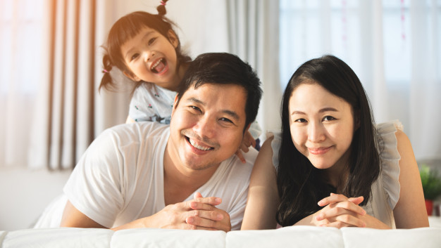

Chân Thành Cảm Ơn!
Quý Khách Vì Đã Theo Dõi

